Slide 1
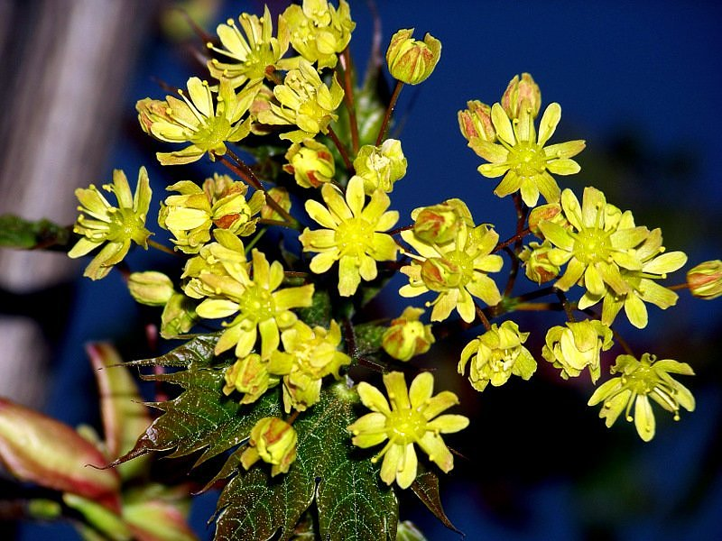


26 maja Dzień matki

Slide 2

Dziękuję za to wszystko, czym dobroć jest na Ziemi.
Że jesteś najważniejsza, że tego nikt nie zmieni,
że jeden dzień najpiękniej w mym sercu jaśnieć musi:
dla jednych to Dzień Matki, a dla mnie Dzień Mamusi!

Slide 3

Wszystkim Mamom, Mamusiom, Mamuniom życzymy chwil pełnych radości, spokoju w sercu, pokoju ducha i spełnienia najskrytszych marzeń.
Wasze Pociechy

Slide 4
Czyli…

Slide 5
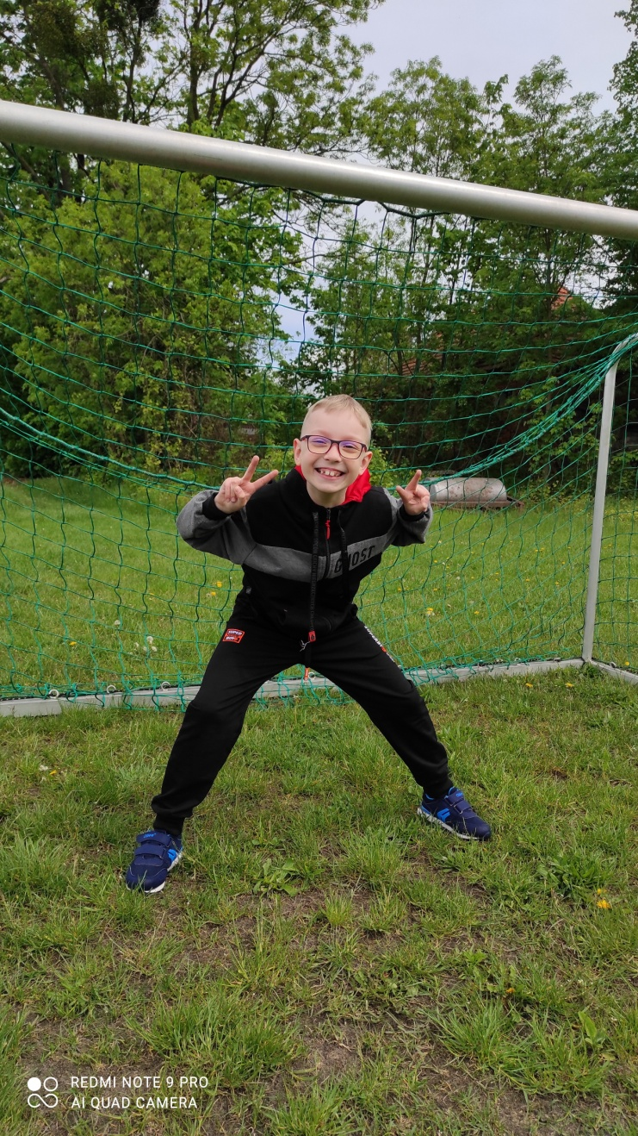
Gracjan

Slide 6
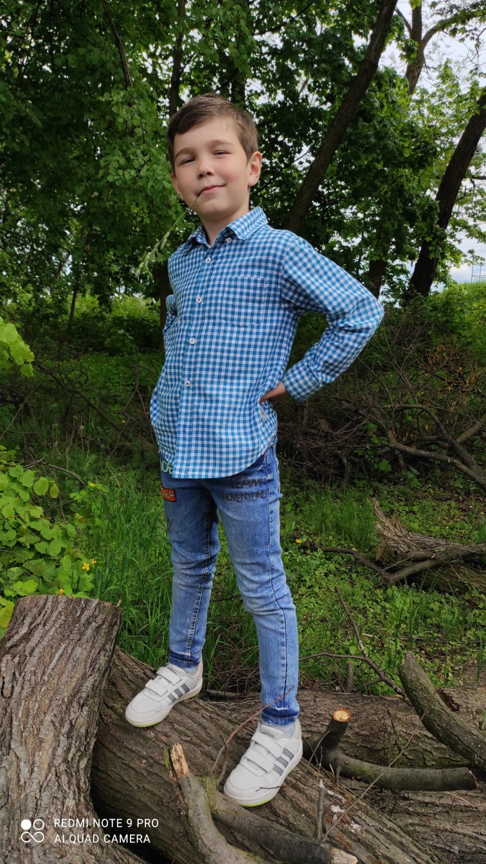
Krzyś

Slide 7
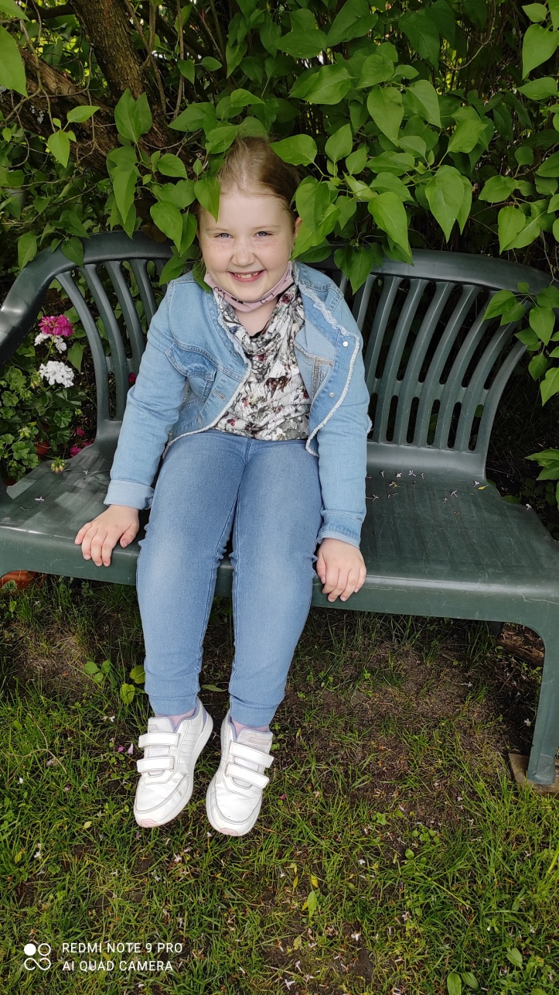
Ania

Slide 8
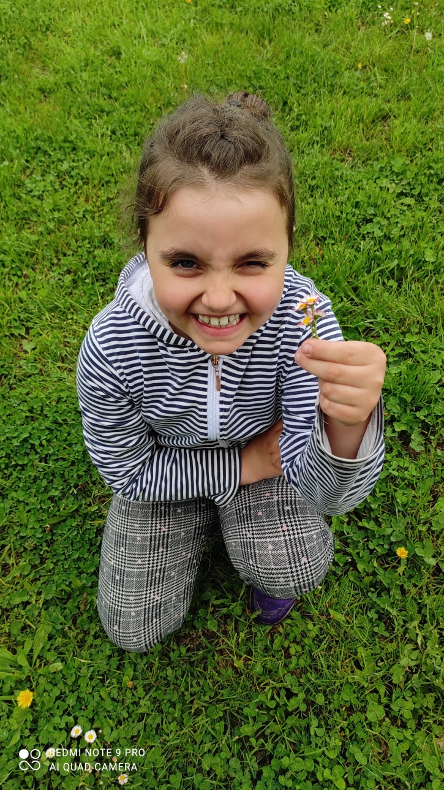
Zuzia

Slide 9
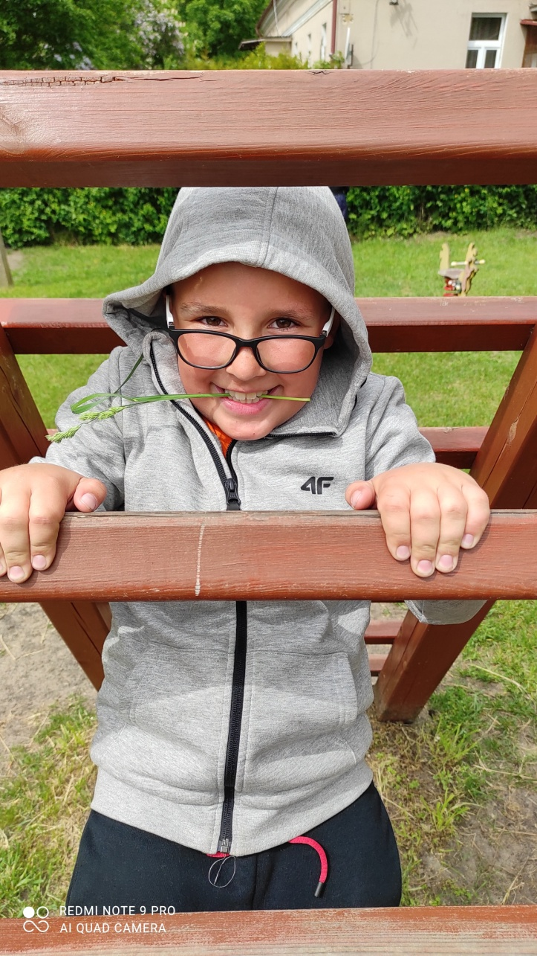
Ksawery

Slide 10
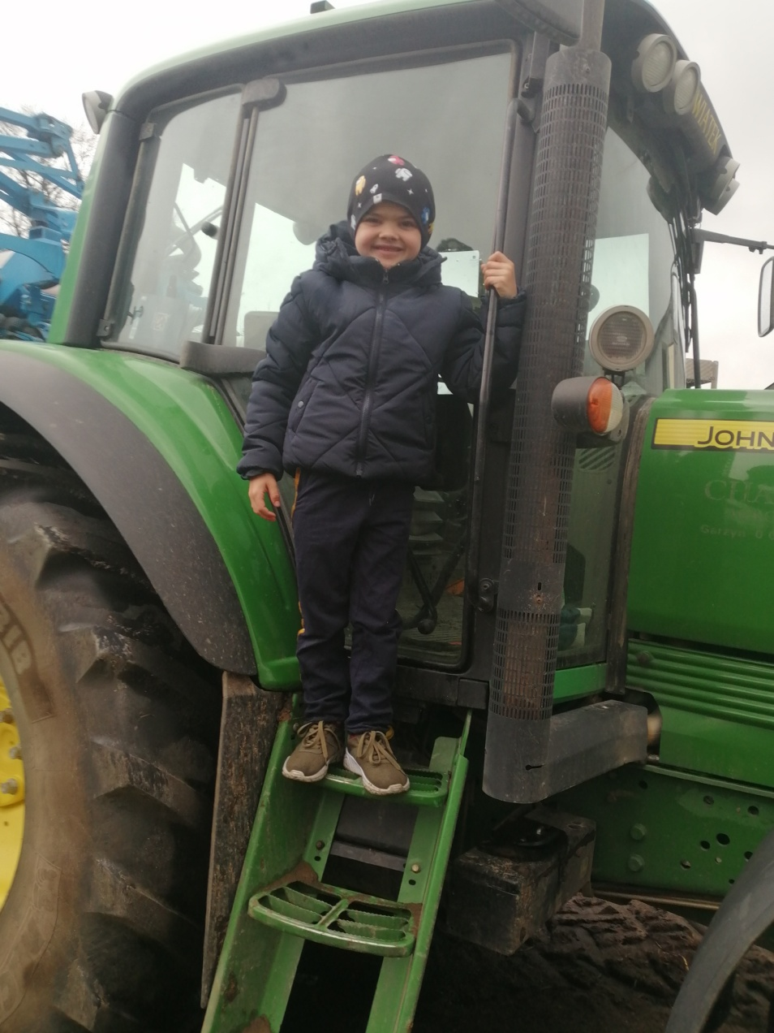
Wiktor

Slide 11
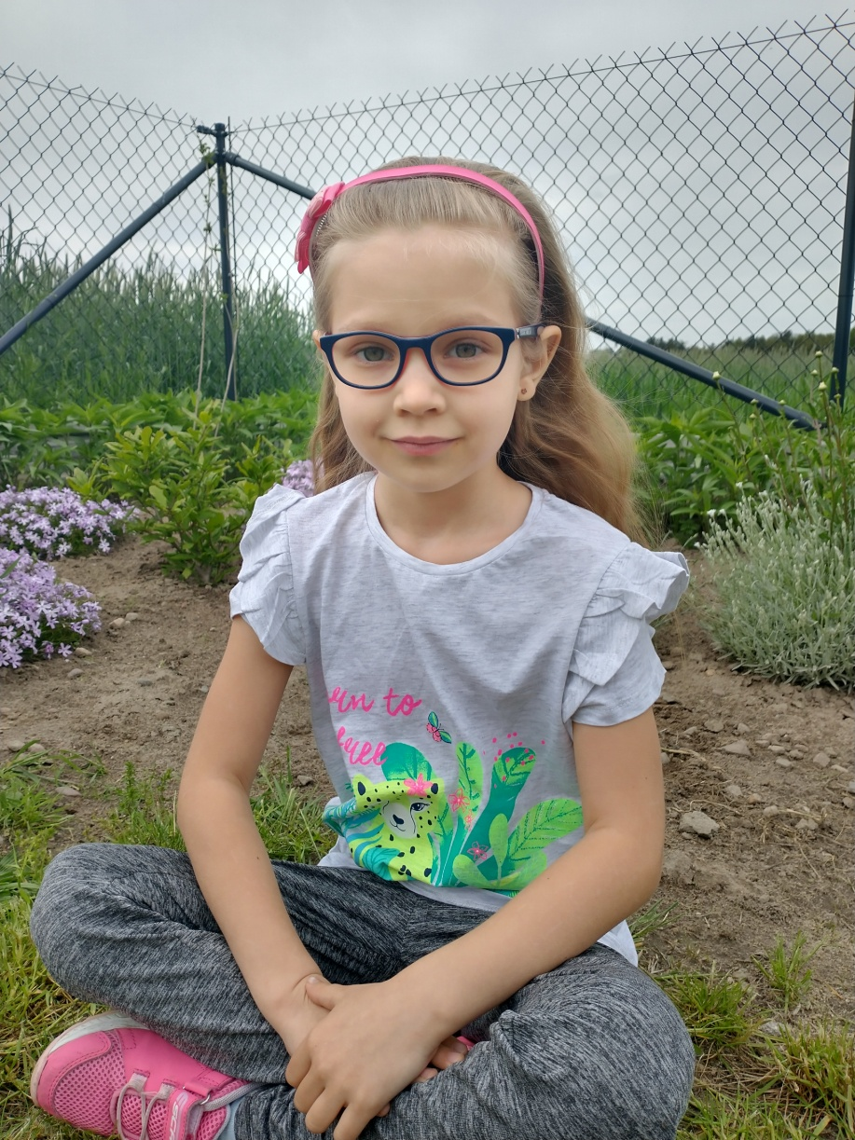
Zuzia

Slide 12
Z mamą najlepiej…
Popatrzcie sami…

Slide 13
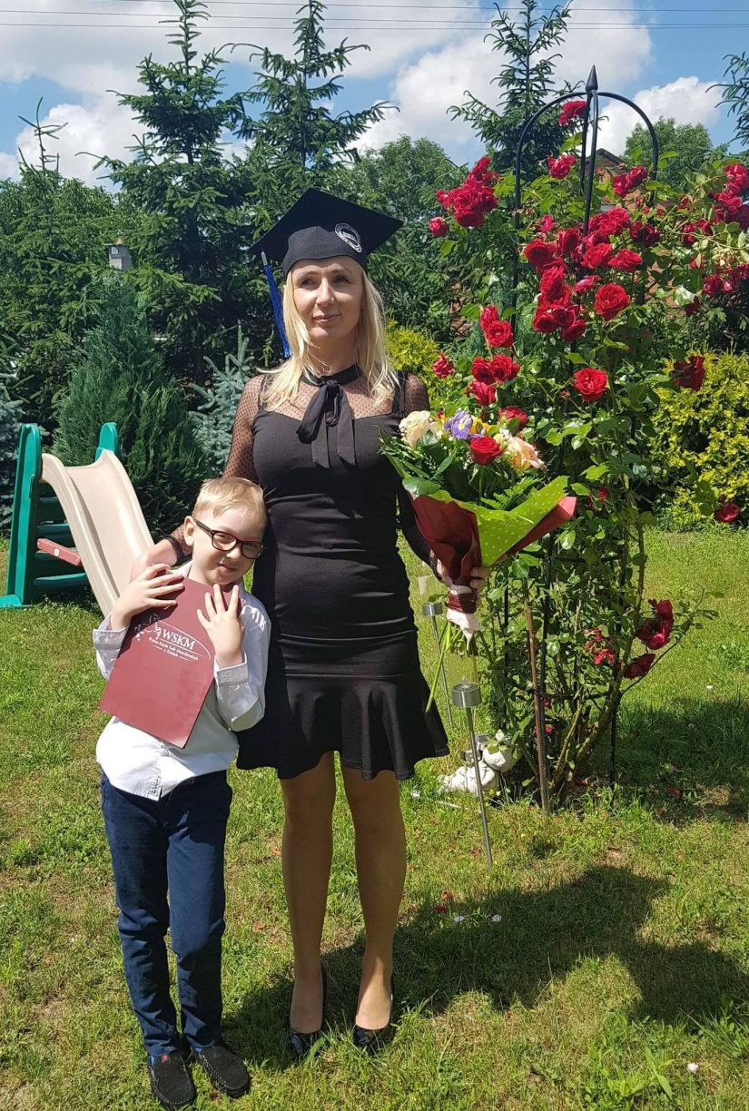
Gracjan i mama lidia

Slide 14
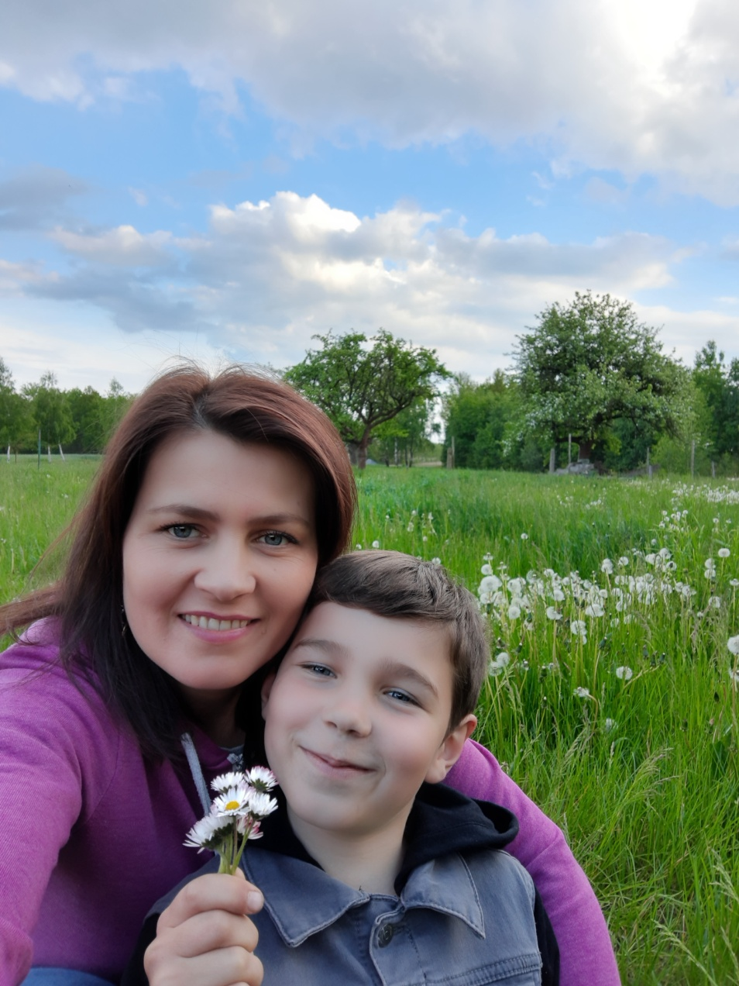
Krzyś i mama edyta

Slide 15
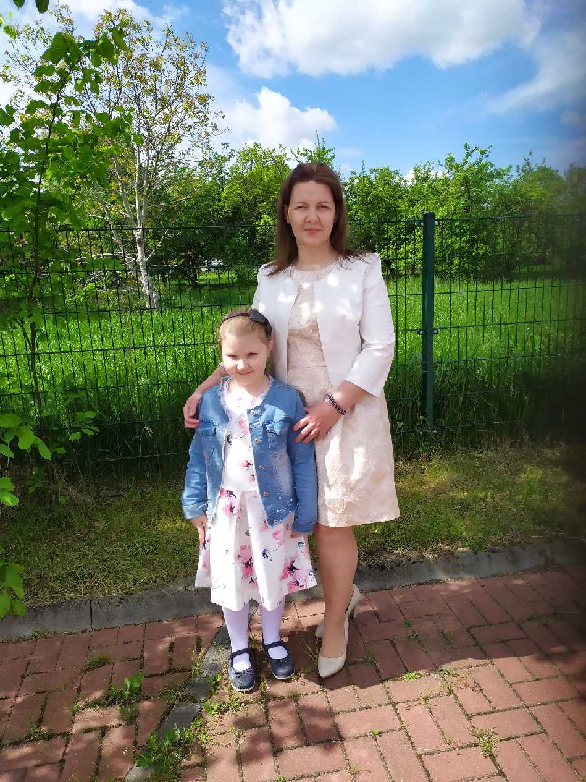
Ania i mama justyna

Slide 16
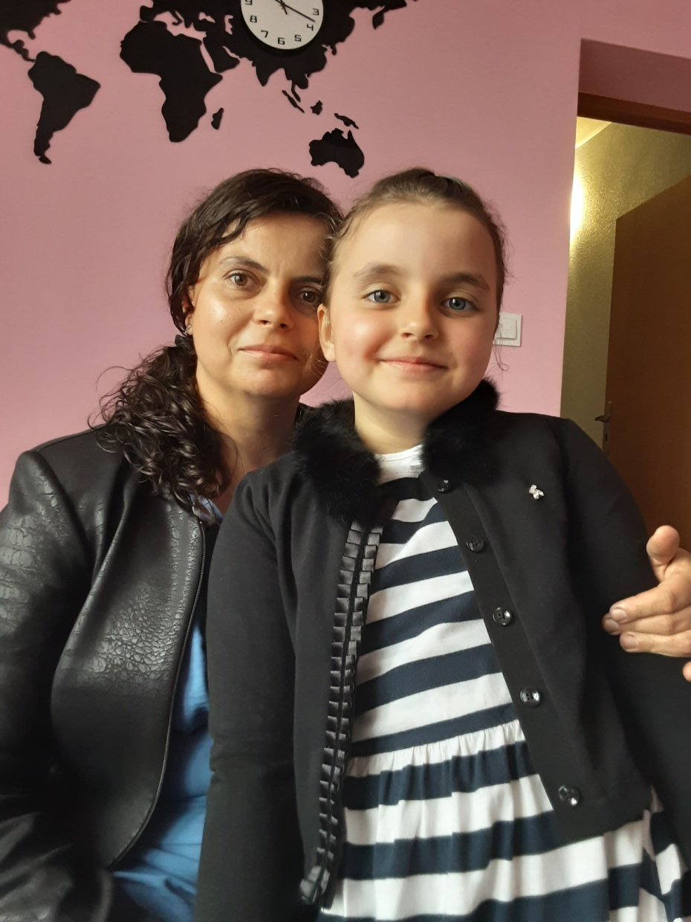
Zuzia i mama justyna

Slide 17
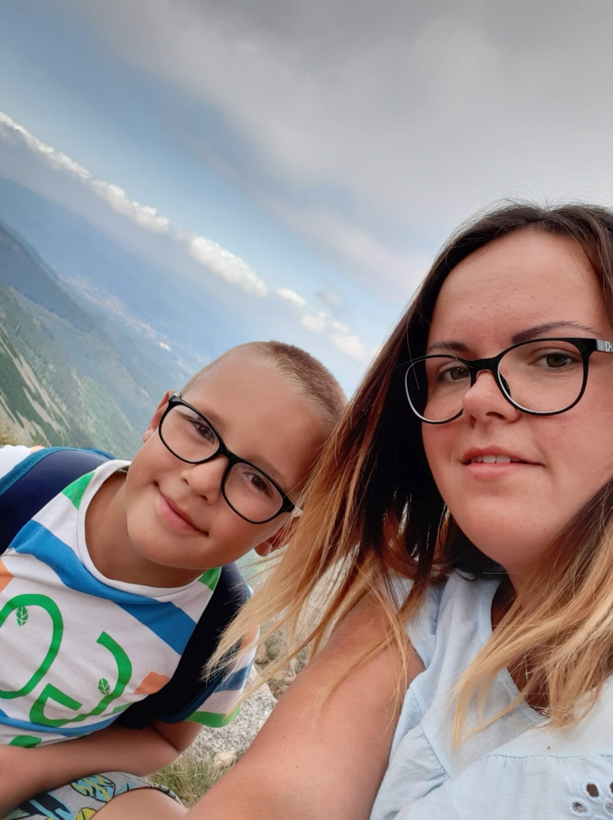
Ksawery i mama patrycja

Slide 18
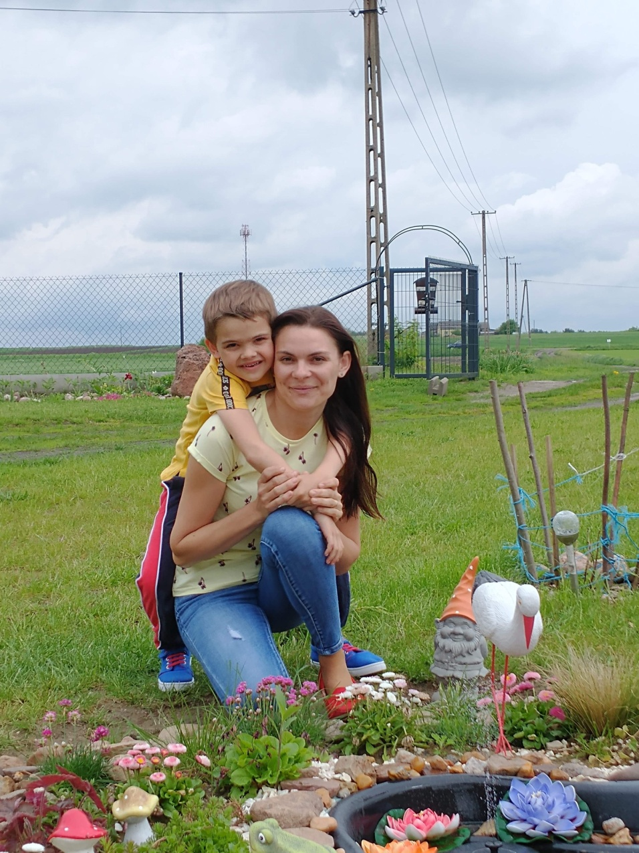
Wiktor i mama natalia

Slide 19
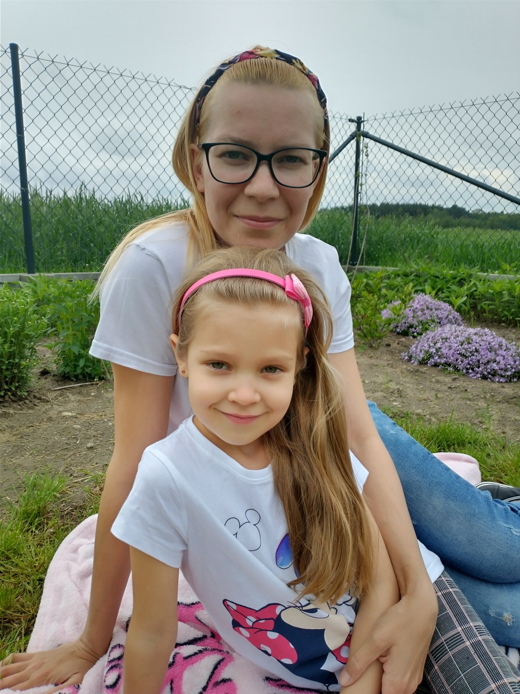
Zuzia i mama ania

Slide 20

Dziękujemy!
Kochamy Was!!!

